Slide 1
Κλινική Άσκηση σε Καρδιο-Αναπνευστικές Παθήσεις (Θ)
Ανοικτά Ακαδημαϊκά Μαθήματα στο ΤΕΙ Αθήνας
Ενότητα 5: «Προγράμματα Πνευμονικής Αποκατάστασης σε ασθενείς με Χρόνια Αποφρακτική Πνευμονοπάθεια (ΧΑΠ)» Ειρήνη Γραμματοπούλου Αφροδίτη Ευαγγελοδήμου Αναπληρώτρια Καθηγήτρια Εργαστηριακή συνεργάτιδα Τμήμα Φυσικοθεραπείας
Το περιεχόμενο του μαθήματος διατίθεται με άδεια Creative Commons εκτός και αν αναφέρεται διαφορετικά | Το έργο υλοποιείται στο πλαίσιο του Επιχειρησιακού Προγράμματος «Εκπαίδευση και Δια Βίου Μάθηση» και συγχρηματοδοτείται από την Ευρωπαϊκή Ένωση (Ευρωπαϊκό Κοινωνικό Ταμείο) και από εθνικούς πόρους.

Slide 2
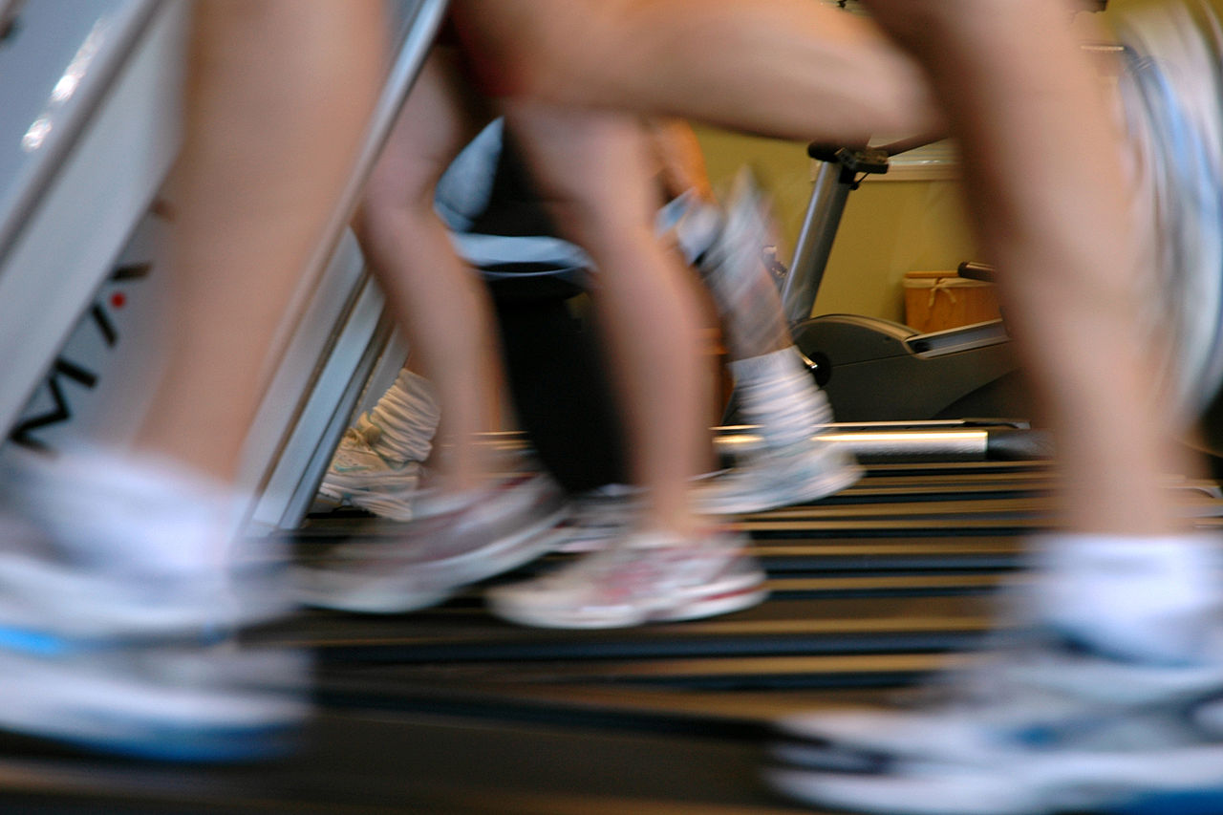
«Προγράμματα Πνευμονικής Αποκατάστασης σε ασθενείς με Χρόνια Αποφρακτική Πνευμονοπάθεια (ΧΑΠ)»
“Running-on-treadmills-motion-blur” από Brandon.wiggins διαθέσιμο με άδεια CC BY-SA 3.0
Λέξεις κλειδιά: Πνευμονική αποκατάσταση, ΧΑΠ

Slide 3
Περιεχόμενα
Χρόνια Αποφρακτική Πνευμονοπάθεια
Πνευμονική αποκατάσταση
Κριτήρια ένταξης
Αξιολόγηση
Φυσικοθεραπεία
Αερόβια άσκηση (συνεχής – διαλλειματική)
Ασκήσεις ισορροπίας
Διατάσεις
Συγχρονισμός αναπνοής - άσκησης περιφερικών μυών
Εκπαιδευτικές συνεδρίες
Ψυχοθεραπεία
Προγράμματα αυτο-διαχείρισης
Οφέλη πνευμονικής αποκατάστασης
Προτεινόμενη βιβλιογραφία

Slide 4
Χρόνια Αποφρακτική Πνευμονοπάθεια 1/2
Μεταβολές στο πνευμονικό παρέγχυμα,
διαταραχές στην ανταλλαγή των αερίων
Στένωση αεραγωγών, μείωση ροής του αέρα σε εισπνοή και εκπνοή
Μείωση FEV1, αύξηση FRC
(Δυναμική) Πνευμονική Υπερδιάταση ~
Φούσκωμα των πνευμόνων
ΔΥΣΠΝΟΙΑ
(West, 2008; Mahler, 2006; Romagnoli et al., 2006; O’Donnell et al., 2001; O’Donnell et al., 1998; Nagai et al., 1991; Berend et al., 1979; Buist & Ross, 1973)

Slide 5
Χρόνια Αποφρακτική Πνευμονοπάθεια 2/2
Συμπτώματα:
Bήχας
Aποβολή πτυέλων
Δύσπνοια (ύστερα από μερικά χρόνια)
Πρώιμη διάγνωση
(GOLD, 2006)

Slide 6
Ταξινόμηση ΧΑΠ
GOLD I | (ήπια ΧΑΠ): | 80% < FEV1
GOLD II | (μέτρια ΧΑΠ): | 50% < FEV1 < 80%
GOLD III | (σοβαρή ΧΑΠ): | 30% < FEV1 < 50%
GOLD IV | (πολύ σοβαρή ΧΑΠ): | FEV1 < 30%
(Global Initiative for Chronic Obstructive Lung Disease (GOLD, 2006)

Slide 7
Στόχοι Θεραπείας στη ΧΑΠ (GOLD, 2006)
Αποτροπή εξέλιξης της νόσου
Ανακούφιση από τα συμπτώματα (δύσπνοια)
Βελτίωση αντοχής και διάρκειας στην άσκηση
Βελτίωση κατάστασης υγείας (QoL)
Πρόληψη και θεραπεία παροξυσμών
Πρόληψη και θεραπεία επιπλοκών
Μείωση θνησιμότητας
Ελαχιστοποίηση των παρενεργειών της θεραπείας

Slide 8
Ορισμός πνευμονικής αποκατάστασης
H πνευμονική αποκατάσταση είναι μία εκτενής παρέμβαση, βασισμένη σε μία σχολαστική αξιολόγηση του ασθενή και ακολουθείται από εξατομικευμένες θεραπείες που περιλαμβάνουν, αλλά δεν περιορίζονται από:
άσκηση
εκπαίδευση και
αλλαγή συμπεριφοράς
Οι εξατομικευμένες θεραπείες είναι σχεδιασμένες να:
βελτιώνουν τη φυσική και ψυχολογική κατάσταση των ατόμων με χρόνιες πνευμονικές παθήσεις και
να προωθούν τη μακροχρόνια προσκόλληση σε συμπεριφορές που προάγουν την υγεία
(ATS/ERS, 2013)

Slide 9
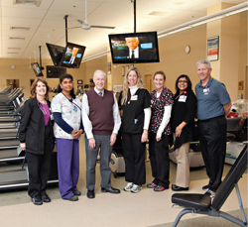
Ομάδα πνευμονικής αποκατάστασης
Ιατρικός υπεύθυνος
Συντονιστής προγράμματος
Φυσικοθεραπευτής
Εργοφυσιολόγος
Διαιτολόγος
Ψυχίατρος
hopkinsmedicine.org

Slide 10
Προγράμματα Πνευμονικής Αποκατάστασης
Αξιολόγηση ασθενών
Εκπαίδευση και εκμάθηση αναπνευστικών τεχνικών (Φυσικοθεραπεία)
Θεραπευτική άσκηση
Ψυχοκοινωνική παρέμβαση
Μακροπρόθεσμη εκπαίδευση ασθενών
(Guidelines for Pulmonary Rehabilitation Programs, American Association of Cardiovascular and Pulmonary Rehabilitation, 2011)

Slide 11
Κριτήρια ένταξης ατόμων με Χρόνιες Πνευμονικές Παθήσεις σε Προγράμματα Πνευμονικής Αποκατάστασης (1 από 2)
Δύσπνοια / κόπωση και χρόνια αναπνευστικά συμπτώματα
Φθίνουσα ποιότητα ζωής σχετιζόμενη με την υγεία
Μειωμένη λειτουργική ικανότητα
Μειωμένη απόδοση στην εργασία
Δυσκολία στην εκτέλεση καθημερινών δραστηριοτήτων
Δυσκολίες με τη θεραπευτική ιατρική συνταγή
Ψυχοκοινωνικά προβλήματα συνοδά της υποκείμενης πνευμονικής πάθησης
(ATS/ERS, 2013)

Slide 12
Κριτήρια ένταξης ατόμων με Χρόνιες Πνευμονικές Παθήσεις σε Προγράμματα Πνευμονικής Αποκατάστασης (2 από 2)
Θρεπτική εξάντληση
Αύξηση της χρήσης των ιατρικών υπηρεσιών (π.χ. συχνοί παροξυσμοί, ανάγκη νοσηλείας, επισκέψεις στο τμήμα επειγόντων περιστατικών, επισκέψεις στο θεράποντα ιατρό)
Διαταραχές στην ανταλλαγή αερίων, συμπεριλαμβανομένης της υποξαιμίας
(ATS/ERS, 2013)

Slide 13
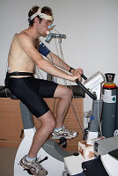
1. Αξιολόγηση Ασθενών ΧΑΠ (1 από 2)
Καρδιοαναπνευστική δοκιμασία κόπωσης
Προσδιορισμός ικανότητας άσκησης πριν το πρόγραμμα
Ασκησιογενής υποξαιμία
Καρδιαγγειακά προβλήματα
Καθορισμός παραμέτρων εξατομικευμένου προγράμματος και στόχων
Προσδιορισμός μέγιστου έργου
regionalmedicine.blogspot.gr
(ATS/ERS, 2013)

Slide 14
Αξιολόγηση Ασθενών ΧΑΠ (2 από 2) Δοκιμασίες Βάδισης
Παλλίνδρομο Περπάτημα:
Shuttle Walk Test
Μέγιστη δοκιμασία αυξανόμενης έντασης (κάθε λεπτό)
Διάδρομος 10 μέτρων
Η ταχύτητα καθορίζεται από ηχητικά σήματα
Καταγραφή απόστασης, καρδιακής συχνότητας-ΚΣ, SatO2%, υποκειμενικών δεικτών δύσπνοιας & κόπωσης των κάτω άκρων
6-λεπτη Δοκιμασία Βάδισης:
6-minute Walk Test
Υπομέγιστη δοκιμασία, αξιολόγηση λειτουργικής ικανότητας
Μέγιστη απόσταση σε 6 λεπτά (διάδρομος ≥ 20 μέτρων)
Ο ρυθμός καθορίζεται από τον ασθενή
Καταγραφή απόστασης, ΚΣ, SatO2%, υποκειμενικών δεικτών δύσπνοιας & κόπωσης των κάτω άκρων
(ATS/ERS, 2013)

Slide 15
2. Η Φυσικοθεραπεία στην Πνευμονική Αποκατάσταση (1 από 2)
Στόχοι του φυσικοθεραπευτικού προγράμματος:
Βελτίωση της ποιότητας ζωής
Μείωση της απόφραξης αεραγωγών
Μείωση του αναπνευστικού έργου
Επανεκπαίδευση της αναπνοής
Βελτίωση της απόδοσης στην άσκηση και στις καθημερινές δραστηριότητες
Εκπαίδευση του ασθενή και αυτοεξυπηρέτηση
(ATS/ERS, 2013)

Slide 16
2. Η Φυσικοθεραπεία στην Πνευμονική Αποκατάσταση (2 από 2)
Τεχνικές καθαρισμού αεραγωγών
Τεχνικές επανεκπαίδευσης αναπνοής
Τεχνικές χαλάρωσης
Μείωση της Δυναμικής Πνευμονικής Υπερδιάτασης
Βελτίωση σχέσης αερισμού-αιμάτωσης
Βελτίωση κίνησης ανώτερου-κατώτερου θώρακα
Μείωση της δύσπνοιας
(Gosselink, 2004)

Slide 17
Τεχνικές Καθαρισμού των Αεραγωγών
Ειδικές θέσεις παροχέτευσης σε συνδυασμό με τεχνικές με τα χέρια του φυσικοθεραπευτή (διαφραγματική αναπνοή, τοπική θωρακική έκπτυξη, πλήξεις, δονήσεις)
Δυναμική εκπνευστική προσπάθεια (FET)
Ενεργητικός κύκλος αναπνευστικών τεχνικών (ACBT)
Αυτογενής παροχέτευση (autogenic drainage)
(Mcllwaine, 2007; Gosselink, 2004; Pryor & Prasad, 2002; Γραμματοπούλου & Βαβουράκη, 1999; Hough, 1991)

Slide 18
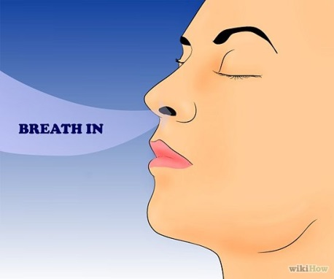
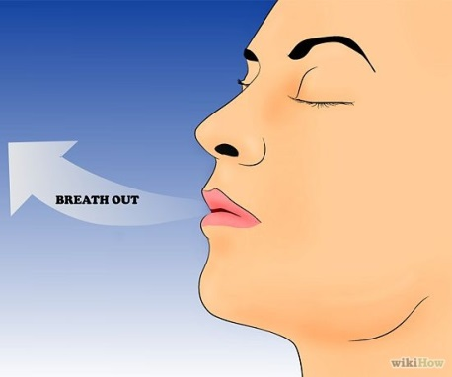
Τεχνικές επανεκπαίδευσης αναπνοής
Διαφραγματική αναπνοή με αργή και βαθιά εισπνοή
Εκπνοή με μισόκλειστα χείλη και ενεργοποίηση των κοιλιακών μυών
(Gosselink, 2004)
“550px-Breathe-Step-2-Version-3”, “550px-Breathe-Step-3-Version-3”, www.wikihow.com, διαθέσιμο με άδεια CC BY-NC-SA 3.0

Slide 19
Επανεκπαίδευση της αναπνοής Διαφραγματική αναπνοή
κίνηση θώρακα
πνευμονικό αερισμό
απόδοση στην άσκηση
Βελτιώνει
ενεργειακό κόστος αναπνοής
συμμετοχή επικουρικών αναπνευστικών μυών
δύσπνοια
Μειώνει
(Vitacca et al., 1998)

Slide 20
Εκπνοή με Μισόκλειστα Χείλη
Βελτιώνει και παρατείνει την εκπνοή
Εμποδίζει τη συμπίεση των αεραγωγών
Μειώνει τον αναπνευστικό ρυθμό και τη δύσπνοια
Βελτιώνει τον αναπνεόμενο όγκο αέρα, την ανταλλαγή των αερίων και τον κορεσμό οξυγόνου στην ηρεμία
Μειώνει και ελέγχει τη δύσπνοια στη διάρκεια των καθημερινών δραστηριοτήτων
(Dechman & Wilson, 2004; Gosselink, 2004; Breslin, 1992)

Slide 21
Αναπνευστικές Τεχνικές για τη βελτίωση της Λειτουργίας των Αναπνευστικών Μυών
Θέσεις χαλάρωσης (κάμψη ισχίων 45^{ο}, ΣΣ σε έκταση)
Μείωση δύσπνοιας, βελτίωση κυψελιδικού αερισμού, μείωση της δραστηριότητας των επικουρικών αναπνευστικών μυών, λόγω πλεονεκτήματος στη σύσπαση του διαφράγματος (σχήμα, μήκος/τάση)
(Gosselink et al., 2000)

Slide 22
Άσκηση Εισπνευστικών Μυών προτείνεται σε:
Μειωμένη ικανότητα παραγωγής πίεσης από τους εισπνευστικούς μυς (Gosselink et al., 2000)
Πνευμονική υπερδιάταση μείωση μήκους/τάσης και επιπέδωση διαφράγματος
(Similowski et al., 1991)
Μείωση της ανοχής στην άσκηση και αύξηση της αντίληψης της δύσπνοιας
(Gosselink et al., 1996)

Slide 23
Μυϊκή αδυναμία στους περιφερικούς μυς ασθενών με ΧΑΠ
Σε έρευνα που πραγματοποιήθηκε σε 34 ασθενείς με ΧΑΠ διαπιστώθηκε:
Σημαντική μείωση στη δύναμη του τετρακέφαλου, του μείζονα θωρακικού και του πλατύ ραχιαίου σε σύγκριση με υγιή άτομα ίδιας ηλικίας.
Σημαντική μείωση στην εγκάρσια διατομή του τετρακέφαλου σε σχέση με υγιή άτομα (83,4 ±16,4 vs 109,6 ±15,6 cm2 αντίστοιχα)
(Bernard et al., 1998)

Slide 24
Παράγοντες Περιορισμού Δυνατότητας Άσκησης στη ΧΑΠ
Δύσπνοια λόγω Δυναμικής Πνευμονικής Υπερδιάτασης
Δυσλειτουργία περιφερικών και αναπνευστικών μυών
Διαταραχές στην ανταλλαγή των αερίων
Μειωμένη καρδιακή παροχή
(O’Donnell, 2001)

Slide 25
Ενδυνάμωση Εισπνευστικών Μυών
Το είδος, η συχνότητα, η διάρκεια και η ένταση των
ασκήσεων θα πρέπει να είναι σε ικανό επίπεδο ώστε να
προκαλέσουν προσαρμογές στους αναπνευστικούς μυς.
Βελτίωση αναπνευστικού νευρομυϊκού συντονισμού
Βελτίωση δύναμης και αντοχής αναπνευστικών μυών
(Sturdy et al., 2003)
Εισπνευστικοί μύες: αύξηση ανοχής στην άσκηση, μείωση δύσπνοιας
Εκπνευστικοί μύες: καλύτερη απόδοση στην άσκηση
(Weiner & McConnell, 2005; McConnell, 2005; Geddes et al., 2005; Gosselink, 1999)

Slide 26
Οφέλη Ενδυνάμωσης Αναπνευστικών Μυών
Δεν υπήρξε επιπρόσθετο όφελος με την προσθήκη της άσκησης εκπνευστικών μυών
(Weiner et al., 2003)

Slide 27
Οφέλη Ενδυνάμωσης Εισπνευστικών Μυών
12λεπτη Δοκιμασία Βάδισης
Χρόνος αντοχής στην άσκηση
(Weiner et al., 1992)
Ομάδα ελέγχου
Ομάδα άσκησης
x Ομάδα άσκησης &
ενδυνάμωσης
εισπνευστικών μυών

Slide 28
Οφέλη ενδυνάμωσης εισπνευστικών μυών στην Ποιότητα Ζωής
Δύσπνοια
Κόπωση
Έλεγχος
πανικού
Έλεγχος
ασθένειας
(Riera et al., 2001)

Slide 29
Θεραπευτική Άσκηση
Η άσκηση είναι αναπόσπαστο κομμάτι της καρδιοαναπνευστικής αποκατάστασης
Η θεραπευτική άσκηση είναι εξατομικευμένη
Στοχεύει στη βελτιστοποίηση της σωματικής
απόδοσης, στην κοινωνική επανένταξη και
στην αυτονομία του ασθενή.
(American Thoracic Society, 1999; Guidelines for Pulmonary Rehabilitation Programs, American Association of Cardiovascular and Pulmonary Rehabilitation, 2004)

Slide 30
Οφέλη συστηματικής άσκησης
Αυξάνει τη μέγιστη δύναμη & τη μυϊκή αντοχή
Βελτιώνει ορισμένες καρδιοαναπνευστικές παραμέτρους (καρδιακή συχνότητα, χρόνο αναπνοής)
Μειώνει τη δύσπνοια προσπάθειας
Βελτιώνει τη λειτουργική ικανότητα των ασθενών
Βελτιώνει την ποιότητα ζωής
(Garrod & Lasserson, 2007; Wilt et al., 2007; Lacasse et al., 2006; Puente-Maestu et al., 2006; Smidt et al., 2005; Lacasse et al., 2002; Casaburi et al., 1999; Cambach et al., 1999; Lacasse et al., 1997a; Smith et al., 1992)

Slide 31
Συστηματική Άσκηση σε Πνευμονικές Παθήσεις
Άσκηση σε ηλεκτρομαγνητικά κυκλοεργόμετρα ή δαπεδοεργόμετρα
Ασκήσεις ενδυνάμωσης άνω και κάτω άκρων
Ασκήσεις ισορροπιστικής ικανότητας
Μυϊκές διατάσεις
Κριτήρια ένταξης ασθενών
Καταγραφή
Καρδιο-αναπνευστικών
παραμέτρων
(American Association of Cardiovascular and Pulmonary Rehabilitation, 2007, 2004; Smith et al., 1992; Casaburi et al., 1999; Cambach et al., 1999; Lacasse et al., 1997a; Lacasse et al., 2002; Gigliotti et al., 2003; Smidt et al., 2005; Hill, 2006; Lacasse et al., 2006; Garrod & Lasserson, 2007).

Slide 32
Χαρακτηριστικά αερόβιας άσκησης στη Χρόνια Αποφρακτική Πνευμονοπάθεια
Συνεχής: 60– 80 % μέγιστης ικανότητας έργου, 20-30 λεπτά
Διαλειμματική άσκηση: 100% μέγιστου έργου, έως 45 λεπτά
Δύσπνοια / κόπωση : 4-6 (κλίμακα Borg)
Συχνότητα: 3 – 5 φορές την εβδομάδα
Διάρκεια προγράμματος: 8 – 12 εβδομάδες
Προθέρμανση – Αποθεραπεία
Κορεσμός αιμοσφαιρίνης > 90%
(ATS/ERS 2013; American Association of Cardiovascular and Pulmonary Rehabilitation, 2007; Hill, 2006 – American Thoracic Society; The American Heart Association, 2000; American College of Sports Medicine, 1998)

Slide 33
Οφέλη αερόβιας άσκησης στη Χρόνια Αποφρακτική Πνευμονοπάθεια
Yψηλή ένταση:
Φυσιολογικά οφέλη αερόβιας άσκησης
Αύξηση στη VO2max
Καθυστέρηση αναερόβιου κατωφλιού
Μείωση καρδιακής συχνότητας
Αύξηση οξειδωτικής ικανότητας ενζύμων
Μικρότερες
αναπνευστικές
απαιτήσεις
Αποτελεσματικότερο
πρότυπο αναπνοής
(Gimenez et al., 2000; Puente-Maestu et al., 2000; Vogiatzis et al., 1999; Vallet et al., 1997; Casaburi et al., 1997; Maltais et al., 1996)

Slide 34
Οφέλη αερόβιας άσκησης στη ΧΑΠ – Neuromuscular electrical stimulation (NMES)
Ακόμη και χαμηλής έντασης αερόβια άσκηση βελτιώνει την αντοχή στην άσκηση
(Normandin et al., 2002; Puente-Maestu et al., 2000;
Votto et al., 1996; Clark et al., 1996)
NMES:
βελτίωση μυϊκής δύναμης και αντοχής
μείωση δύσπνοιας σε ασθενείς με σοβαρού βαθμού ΧΑΠ και μικρή ανοχή στην άσκηση
μπορεί να εφαρμοστεί σε παροξύνσεις της νόσου
(Sillen et al., 2009; Neder et al., 2002; Bourjeily-Habr et al., 2002)

Slide 35
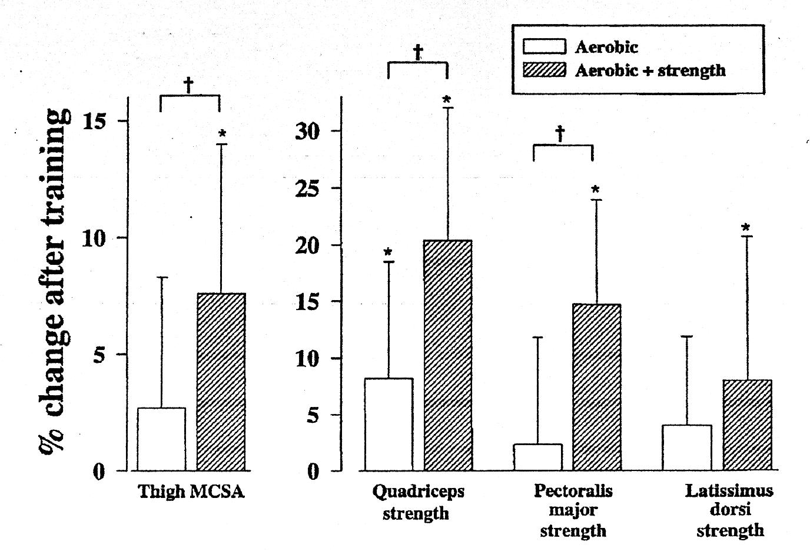
Ενδυνάμωση Μυών σε Ασθενείς με ΧΑΠ
Αερόβια άσκηση
Αερόβια + Ενδυνάμωση
% αλλαγές μετά την προπόνηση
Εγκάρσια
διατομή μηρού
Δύναμη
τετρακέφαλου
Δύναμη μειζ.
θωρακικού
Δύναμη πλατύ
ραχιαίου
(Bernard et al., 1999)

Slide 36
Πλεονεκτήματα Διαλειμματικής Άσκησης
Χαμηλό αίσθημα δύσπνοιας στην προσπάθεια
Καλή συμμόρφωση με την άσκηση
Παράταση χρόνου άσκησης
Εφαρμόζεται σε ασθενείς με πολύ περιορισμένες αναπνευστικές εφεδρείες
Κατάλληλη και σε καχεκτικούς ασθενείς
(Casaburi et al., 1997; Vogiatzis et al., 2002; Sabapathy et al., 2004; Patessio & Casaburi, 2005; Vogiatzis et al., 2010)

Slide 37
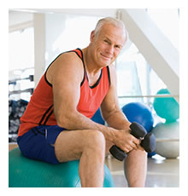
Ασκήσεις μυϊκής ενδυνάμωσης άνω και κάτω άκρων
Επιβάρυνση: 60 – 80 % μέγιστης δύναμης (1 RPM)
Σειρές: 2-3 με 8-12 επαναλήψεις ασκήσεων μεγάλων μυϊκών ομάδων
Συχνότητα: 2 με 3 φορές την εβδομάδα
Συγχρονισμός άσκησης και αναπνοής
Προσαρμογή και εξατομίκευση
“Elderly exercise” από National Institutes of Health διαθέσιμο ως κοινό κτήμα
(ATS/ERS 2013; American Association of Cardiovascular and Pulmonary Rehabilitation, 2007; American College of Sports Medicine, 2000; American Heart Association, 1995; Troosters et al., 2000; Pollock et al., 2000; O’Shea et al., 2004)

Slide 38
Ιδανικό πρόγραμμα άσκησης
Αερόβια άσκηση: | Συνεχής: 60 – 80%max Διαλειμματική: 100%max
Ασκήσεις ενδυνάμωσης: | 3 σειρές x 10 επαναλήψεων 60 – 80 % μέγιστης δύναμης
Διάρκεια συνεδρίας: | 60 – 90 λεπτά συνολικά
Συχνότητα: | 3 φορές εβδομαδιαίως
Διάρκεια προγράμματος: | 8 – 12 εβδομάδες

Slide 39
Ασκήσεις ισορροπιστικής ικανότητας
Σε ασθενείς με ΧΑΠ έχει βρεθεί μείωση στην ισορροπιστική ικανότητα, στον νευρομυϊκό συντονισμό και στη λειτουργική ικανότητα
Προσθήκη στο πρόγραμμα αποκατάστασης κατάλληλων ασκήσεων ισορροπίας
(Butcher et al., 2004)

Slide 40
Μυϊκές Διατάσεις
Πρέπει να εντάσσονται σε προγράμματα άσκησης
Η αερόβια άσκηση και οι ασκήσεις ενδυνάμωσης πρέπει να συμπληρώνονται με πρόγραμμα διατάσεων των μεγαλύτερων μυϊκών ομάδων, 2-3 φορές την εβδομάδα
(ATS/ERS 2013; American College of Sports Medicine position stand, 1998; Pollock et al., 2000)

Slide 41
Μετά το Πρόγραμμα Πνευμονικής Αποκατάστασης:
Συνεχούς (75 ± 5% μέγιστου έργου) και διαλειμματικής άσκησης (124 ± 15% μέγιστου έργου)
Διάρκειας 10 εβδομάδων
Συχνότητας 3 φορές την εβδομάδα
Αύξηση εγκάρσιας διατομής ινών τύπου Ι
Αύξηση εγκάρσιας διατομής ινών τύπου ΙΙα
Αύξηση αναλογίας τριχοειδών/μυϊκή ίνα
(Vogiatzis et al., 2005)

Slide 42
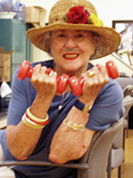
Συγχρονισμός Κίνησης άκρων– Αναπνοής
Στη διάρκεια της εισπνοής (αργή βαθειά εισπνοή για κινητοποίηση του θώρακα και αποκατάσταση των πνευμονικών όγκων) άνω άκρα
Στη διάρκεια της εκπνοής με μισόκλειστα χείλη (για αντοχή) σε άνω και κάτω άκρα
nyp.org
(ATS/ERS 2013; American Thoracic Society, 1995)

Slide 43
Εκπαιδευτικές συνεδρίες - Ψυχοθεραπεία
Εκπαιδευτικές συνεδρίες για αυτο-διαχείριση της ΧΑΠ:
διαλέξεις - συζητήσεις για θέματα που βοηθούν τους ασθενείς να συμμορφώνονται, να ολοκληρώνουν τις θεραπείες τους και να αυτο-διαχειρίζονται την πάθησή τους
Ψυχοθεραπεία:
κατευθύνει τις ψυχολογικές ανάγκες των ασθενών και περιλαμβάνει συζητήσεις για την κοινωνική, συζυγική, εργασιακή, προσωπική ζωή, τις απόψεις για την υγεία και τις αντίστοιχες συνήθειες
(ATS/ERS 2013; GOLD, 2006; AACVPR, 2011)

Slide 44
Πρόγραμμα Αυτο-διαχειριζόμενης Εκπαίδευσης (1 από 2)
1^{η} συνάντηση: Γενικές πληροφορίες για τη ΧΑΠ
Άσκηση Αυτοδιαχείρισης 1: στόχοι, αίτια, επιπτώσεις, επιδείνωση, τι υποτιμήθηκε
2^{η} συνάντηση: Παροξύνσεις, φάρμακα, οξυγονοθεραπεία
Άσκηση Αυτοδιαχείρισης 2: Θεραπευτικό πλάνο διαχείρισης φαρμάκων και οξυγόνου, επιπτώσεις υποξαιμίας
3^{η} συνάντηση: Δύσπνοια, κόπωση, βήχας, βρογχικός καθαρισμός
Άσκηση Αυτοδιαχείρισης 3: πρόληψη δύσπνοιας, επανεκπαίδευση της αναπνοής, εξοικονόμηση ενέργειας, αύξηση αντοχής, χαλάρωση, αποβολή εκκρίσεων (Ευαγγελοδήμου & Γραμματοπούλου, 2014)

Slide 45
Πρόγραμμα Αυτο-διαχειριζόμενης Εκπαίδευσης (2 από 2)
4^{η} συνάντηση: Διατροφή, Άσκηση
Άσκηση Αυτοδιαχείρισης 4: ο ασθενής αναφέρει τι προσέχει στη διατροφή, τι συζητά με διαιτολόγο, ποια τρόφιμα πρέπει να καταναλώνει, ποια τρόφιμα τον ενοχλούν, συχνότητα/διάρκεια/είδος/ένταση άσκησης, πότε πρέπει να διακόπτει την άσκηση, κ.α.
5^{η} συνάντηση: Διαχείριση καθημερινότητας, διαχείριση άγχους, ταξίδια, σεξουαλικότητα
Άσκηση Αυτοδιαχείρισης 5: ο ασθενής αναφέρει ποιες καθημερινές δραστηριότητες τον δυσκολεύουν, πώς εκπαιδεύεται στο να καταπολεμά το άγχος
6^{η} συνάντηση: Ατομικός προγραμματισμός, στόχοι
(Ευαγγελοδήμου & Γραμματοπούλου, 2014)

Slide 46
Αλλαγή συμπεριφοράς στη ΧΑΠ
Η γνωσιακή συμπεριφοριστική θεραπεία (Cognitive Behavior Therapy-CBT) είναι αποτελεσματική στην υιοθέτηση αλλαγής συμπεριφοράς σε ασθενείς με ΧΑΠ, μέσω απλών και δομημένων τεχνικών:
προσανατολισμός στο στόχο
αλλαγή διαδικασίας απόκτησης γνώσης
προαγωγή της αυτο-αποτελεσματικότητας
χρονική διάρκεια συμμετοχής (6 μήνες για εδραίωση αλλαγών στη συμπεριφορά)
(ATS/ERS 2013)

Slide 47
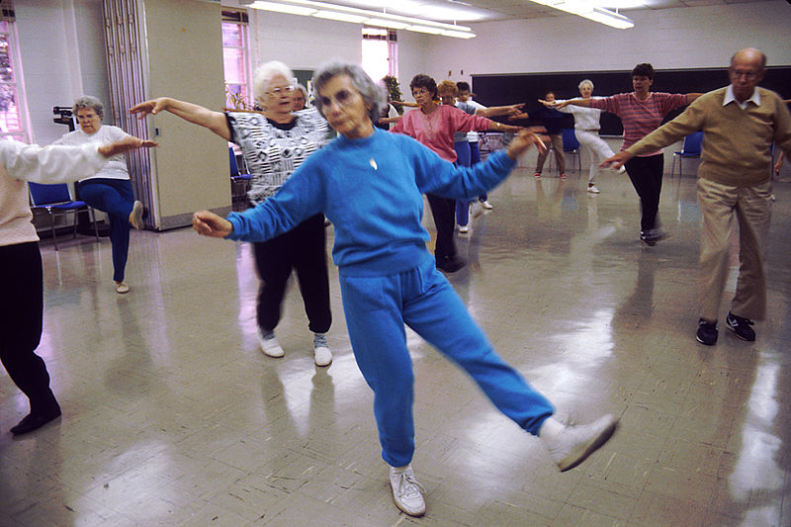
Εκπαίδευση ασθενών και αυτοεξυπηρέτηση
Οι ασθενείς με ΧΑΠ εκπαιδεύονται:
Σε στόχους συγκεκριμένους, ρεαλιστικούς, μετρήσιμους, κατάλληλους και χρονικά προσδιορισμένους
Στη διατήρηση των συμπεριφορών που διδάχθηκαν συνολικά στο πρόγραμμα αποκατάστασης
Στη συμμετοχή σε προγράμματα μετά την αποκατάσταση
“Aerobics class” από Fæ διαθέσιμο ως κοινό κτήμα
(ATS/ERS 2013)
Notes:
Πρέπει, κατά τη διάρκεια ενός προγράμματος αναπνευστικής αποκατάστασης οι ασθενείς να διδαχθούν να θέτουν στόχους συγκεκριμένους, μετρήσιμους, ρεαλιστικούς, κατάλληλους και χρονικά προσδιορισμένους, γεγονός που θα βοηθήσει στην πραγματοποίησή τους.
Οι ασθενείς πρέπει να ενθαρρύνονται να διατηρούν τις αλλαγές στον τρόπο ζωής που έμαθαν κατά τη διάρκεια του προγράμματος αποκατάστασης και μετά το πέρας αυτού του προγράμματος, να εφαρμόζουν ένα πρόγραμμα συντήρησης της φυσικής τους κατάστασης και να διδαχθούν πώς θα διατηρήσουν τα οφέλη που έχουν αποκομίσει, είτε συμμετέχοντας σε προγράμματα μετά την αποκατάσταση είτε συνεχίζοντας κάποιο πρόγραμμα στο χώρο τους. Ασθενείς που δεν έκαναν κάτι παρόμοιο, όπως έδειξαν μελέτες, έχασαν τα οφέλη αυτά. Οι ασθενείς αυτοί πρέπει να μπουν στη λογική της δια βίου αποκατάστασης, η οποία κρίνεται αναγκαία για τη ουσιαστική διατήρηση της βελτίωσης της ποιότητας ζωής τους.

Slide 48
Γενικά Συμπεράσματα
Ισχυρή επιστημονική τεκμηρίωση της πνευμονικής αποκατάστασης στη βελτίωση της μυϊκής λειτουργικής ικανότητας στη ΧΑΠ (ATS/ERS , 2013)
Συγκεκριμένες παράμετροι ασκήσεων
Πολλαπλά οφέλη για τους ασθενείς

Slide 49
Βιβλιογραφία (1 από 2)
An Official American Thoracic Society/European Respiratory Society Statement: Key Concepts and Advances in Pulmonary Rehabilitation. American Thoracic Society Documents. American Journal of Respiratory and Critical Care Medicine, vol. 188, p. e13-e64, 2013.
Guidelines for pulmonary rehabilitation programs. 4th Edition. American Association of Cardiovascular and Pulmonary Rehabilitation. Human Kinetics, 2011.
Gosselink R. Breathing techniques in patients with chronic obstructive pulmonary disease (COPD). Chronic Respiratory Disease. 2004; 1(3):163-72.
Weiner P, Magadle R, Beckerman M, Weiner, M and Berar-Yanay N. Comparison of Specific Expiratory, Inspiratory, and Combined Muscle Training Programs in COPD. CHEST 2003; 124:1357–1364.
Vogiatzis I, Nanas S, Roussos C. Intervall training as an alternative modality to continuous exercise in patients with COPD. European Respiratory Journal, 2002; 20: 12-19.

Slide 50
Βιβλιογραφία (2 από 2)
British Thoracic Society Standards of Care Subcommittee on Pulmonary Rehabilitation. BTS Statement. (2001). Pulmonary rehabilitation. Thorax, 56, 827-834.
Dechman G, Wilson, R. Evidence underlying breathing retraining in people with stable chronic obstructive pulmonary disease. Physical Therapy, 2004; 84(12): 1189-1197.
Fabbri LM, Hurd SS. Global strategy for diagnosis, management and prevention of COPD: 2003 update. European Respiratory Journal, 2003; 22: 1-2.
Hill NS. Pulmonary rehabilitation. Proceedings of the American Thoracic Society, 2006; 3: 66-74.
Maltais F, LeBlanc P, Jobin J, Berube C, et al. Intensity of training and physiologic adaptation in patients with chronic obstructive pulmonary disease. American Journal of Respiratory and Critical Care Medicine, 1997; 155: 555-561.

Slide 51
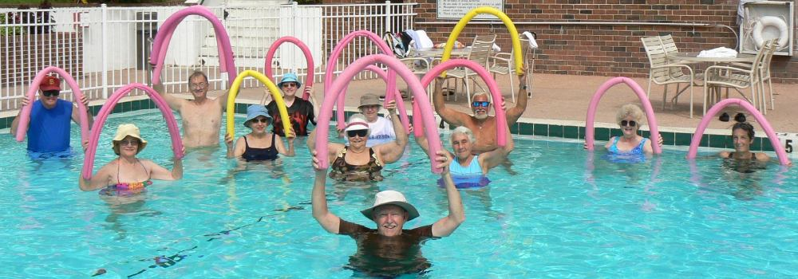
Τέλος Ενότητας
“07-06 WtrAerob1a” από Fæ διαθέσιμο ως κοινό κτήμα

Slide 52
Σημειώματα

Slide 53
Σημείωμα Αναφοράς
Copyright Τεχνολογικό Εκπαιδευτικό Ίδρυμα Αθήνας, Ειρήνη Γραμματοπούλου, Αφροδίτη Ευαγγελοδήμου 2014. Ειρήνη Γραμματοπούλου, Αφροδίτη Ευαγγελοδήμου. «Κλινική Άσκηση σε Καρδιο-Αναπνευστικές Παθήσεις (Θ). Ενότητα 5: «Προγράμματα Πνευμονικής Αποκατάστασης σε ασθενείς με Χρόνια Αποφρακτική Πνευμονοπάθεια (ΧΑΠ)». Έκδοση: 1.0. Αθήνα 2014. Διαθέσιμο από τη δικτυακή διεύθυνση: ocp.teiath.gr.

Slide 54
Σημείωμα Αδειοδότησης
Το παρόν υλικό διατίθεται με τους όρους της άδειας χρήσης Creative Commons Αναφορά, Μη Εμπορική Χρήση Παρόμοια Διανομή 4.0 [1] ή μεταγενέστερη, Διεθνής Έκδοση. Εξαιρούνται τα αυτοτελή έργα τρίτων π.χ. φωτογραφίες, διαγράμματα κ.λ.π., τα οποία εμπεριέχονται σε αυτό. Οι όροι χρήσης των έργων τρίτων επεξηγούνται στη διαφάνεια «Επεξήγηση όρων χρήσης έργων τρίτων».
Τα έργα για τα οποία έχει ζητηθεί άδεια αναφέρονται στο «Σημείωμα Χρήσης Έργων Τρίτων».
[1] http://creativecommons.org/licenses/by-nc-sa/4.0/
Ως Μη Εμπορική ορίζεται η χρήση:
που δεν περιλαμβάνει άμεσο ή έμμεσο οικονομικό όφελος από την χρήση του έργου, για το διανομέα του έργου και αδειοδόχο
που δεν περιλαμβάνει οικονομική συναλλαγή ως προϋπόθεση για τη χρήση ή πρόσβαση στο έργο
που δεν προσπορίζει στο διανομέα του έργου και αδειοδόχο έμμεσο οικονομικό όφελος (π.χ. διαφημίσεις) από την προβολή του έργου σε διαδικτυακό τόπο
Ο δικαιούχος μπορεί να παρέχει στον αδειοδόχο ξεχωριστή άδεια να χρησιμοποιεί το έργο για εμπορική χρήση, εφόσον αυτό του ζητηθεί.

Slide 55
Επεξήγηση όρων χρήσης έργων τρίτων
©
Δεν επιτρέπεται η επαναχρησιμοποίηση του έργου, παρά μόνο εάν ζητηθεί εκ νέου άδεια από το δημιουργό.
διαθέσιμο με άδεια CC-BY
Επιτρέπεται η επαναχρησιμοποίηση του έργου και η δημιουργία παραγώγων αυτού με απλή αναφορά του δημιουργού.
διαθέσιμο με άδεια CC-BY-SA
Επιτρέπεται η επαναχρησιμοποίηση του έργου με αναφορά του δημιουργού, και διάθεση του έργου ή του παράγωγου αυτού με την ίδια άδεια.
διαθέσιμο με άδεια CC-BY-ND
Επιτρέπεται η επαναχρησιμοποίηση του έργου με αναφορά του δημιουργού.
Δεν επιτρέπεται η δημιουργία παραγώγων του έργου.
διαθέσιμο με άδεια CC-BY-NC
Επιτρέπεται η επαναχρησιμοποίηση του έργου με αναφορά του δημιουργού.
Δεν επιτρέπεται η εμπορική χρήση του έργου.
διαθέσιμο με άδεια CC-BY-NC-SA
Επιτρέπεται η επαναχρησιμοποίηση του έργου με αναφορά του δημιουργού
και διάθεση του έργου ή του παράγωγου αυτού με την ίδια άδεια.
Δεν επιτρέπεται η εμπορική χρήση του έργου.
διαθέσιμο με άδεια CC-BY-NC-ND
Επιτρέπεται η επαναχρησιμοποίηση του έργου με αναφορά του δημιουργού.
Δεν επιτρέπεται η εμπορική χρήση του έργου και η δημιουργία παραγώγων του.
διαθέσιμο με άδεια
CC0 Public Domain
Επιτρέπεται η επαναχρησιμοποίηση του έργου, η δημιουργία παραγώγων αυτού και η εμπορική του χρήση, χωρίς αναφορά του δημιουργού.
διαθέσιμο ως κοινό κτήμα
Επιτρέπεται η επαναχρησιμοποίηση του έργου, η δημιουργία παραγώγων αυτού και η εμπορική του χρήση, χωρίς αναφορά του δημιουργού.
χωρίς σήμανση
Συνήθως δεν επιτρέπεται η επαναχρησιμοποίηση του έργου.

Slide 56
Διατήρηση Σημειωμάτων
Οποιαδήποτε αναπαραγωγή ή διασκευή του υλικού θα πρέπει να συμπεριλαμβάνει:
το Σημείωμα Αναφοράς
το Σημείωμα Αδειοδότησης
τη δήλωση Διατήρησης Σημειωμάτων
το Σημείωμα Χρήσης Έργων Τρίτων (εφόσον υπάρχει)
μαζί με τους συνοδευόμενους υπερσυνδέσμους.

Slide 57
Σημείωμα Χρήσης Έργων Τρίτων
Το Έργο αυτό κάνει χρήση περιεχομένου από τα ακόλουθα έργα:
Weiner P, Magadle R, Beckerman M, Weiner, M and Berar-Yanay N. Comparison of Specific Expiratory, Inspiratory, and Combined Muscle Training Programs in COPD. CHEST 2003; 124:1357–1364. Σελίδες σχημάτων: 1360 και 1361
Weiner, P., Azgad, Y., Ganam, R. (1992). Inspiratory muscle training combined with general reconditioning in patients with COPD. Chest, 102(5), 1351-1356. Σελίδα σχημάτων: 1354
Riera, H.S., Rubio, T. M., Ruiz, F.O., Ramos, P.C., Otero, D., Hernandez, T.E., & Gomez, J.C. (2001). Inspiratory muscle training in patients with COPD. Chest, 120, 748-756. Σελίδα σχήματος: 753
Bernard S, Whittom F, Leblanc P, Jobin J, Belleau R, Bérubé C, Carrier G, Maltais F. Aerobic and strength training in patients with chronic obstructive pulmonary disease. American Journal of Respiratory and Critical Care Medicine, 1999 Mar;159(3):896-901.

Slide 58
Χρηματοδότηση
Το παρόν εκπαιδευτικό υλικό έχει αναπτυχθεί στo πλαίσιo του εκπαιδευτικού έργου του διδάσκοντα.
Το έργο «Ανοικτά Ακαδημαϊκά Μαθήματα στο ΤΕΙ Αθήνας» έχει χρηματοδοτήσει μόνο την αναδιαμόρφωση του εκπαιδευτικού υλικού.
Το έργο υλοποιείται στο πλαίσιο του Επιχειρησιακού Προγράμματος «Εκπαίδευση και Δια Βίου Μάθηση» και συγχρηματοδοτείται από την Ευρωπαϊκή Ένωση (Ευρωπαϊκό Κοινωνικό Ταμείο) και από εθνικούς πόρους.

